Slide 1
课时2 政治权利与义务：参与政治生活的基础

Slide 2
学习目标 | 核心素养 | 要点晨背
1.理解公民享有的政治权利和自由。(重点) 2.识记公民必须履行的政治义务。 3.深入理解公民参与政治生活要遵循的基本原则。 (重点＋难点) | 1.政治认同：在我国，公民享有广泛的政治权利和自由；国家利益与个人利益是统一的。 2.科学精神：科学分析权利与义务的关系。 3.法治意识：遵守宪法和法律，坚持法律面前一律平等的原则。 4.公共参与：积极履行公民的政治义务，有序参与政治生活。 | 1.我国公民的政治权利：选举权和被选举权、政治自由和监督权。 2.我国公民的政治义务：维护国家统一和民族团结，遵守宪法和法律，维护国家安全、荣誉和利益，服兵役和参加民兵组织。 3.我国公民参与政治生活必须遵循的基本原则：坚持公民在法律面前一律平等的原则；坚持权利与义务统一的原则；坚持个人利益与国家利益相结合的原则。

Slide 3
[学新知]
1.公民的政治权利与义务：由_________________规定。
2.公民全部政治生活的基础：依法行使__________、履行_____________。
宪法和法律
政治权利
政治义务

Slide 4
3.公民的政治权利和自由
 | 选举权和被选举权 | 政治自由 | 监督权
内容 | 选举和被选举为国家权力机关代表、选举村(居)民委员会成员和被选举为村(居)民委员会成员 | ______、出版、集会、结社、游行、示威的自由 | 包括批评权、_______、检举权、申诉权、控告权等
地位 | 是公民基本的民主权利，是公民参与管理国家和管理社会的________________ | 是_______________的具体体现 | 公民的重要政治权利
言论
建议权
社会主义民主
基础和标志

Slide 5
4.公民的政治义务
(1)维护国家统一和民族团结：是顺利进行社会主义现代化建设的_________，也是公民实现政治权利和其他权利的___________。
(2)遵守宪法和法律：宪法和法律是___________________相统一的体现，也是公民根本的___________。
(3)维护国家安全、荣誉和利益：是实现____________、民族振兴的重要保证，是公民爱国的表现，是每个公民义不容辞的职责。
(4)服兵役和参加民兵组织。
根本保证
重要保证
党的主张和人民意志
行为准则
国家富强
小提示：公民可以放弃宪法和法律规定的权利，但是必须履行宪法和法律规定的义务。

Slide 6
5.参与政治生活必须把握的基本原则
(1)公民在法律面前一律平等的原则
①内容：我国公民平等地___________，平等地履行义务，平等地____________。
②要求：国家在保护公民的___________和依法实施处罚方面，对任何公民一律平等。
(2)坚持权利与义务统一的原则
①权利与义务的关系：在我国，公民的权利与义务是________的，二者不可分离。
②要求：一方面，树立_________，珍惜公民权利；另一方面，要树立_________，自觉履行公民义务。
享有权利
适用法律
合法权利
统一
权利意识
义务意识

Slide 7
(3)坚持个人利益与国家利益相结合的原则
①关系：在我国，国家与公民个人的利益在根本上是_______的。
②要求：把国家利益与个人利益结合起来。当个人利益与国家利益发生矛盾时，个人利益要_________国家利益。
一致
服从
小提示：法律面前一律平等并不等同于享有相同的权利。

Slide 8
[练疑难]
1.判一判：(1)公民的权利是法定的、神圣的、不可剥夺的。( )
(2)选举权和被选举权是公民基本的民主权利。( )
(3)我国国家利益与公民个人利益总是一致的。( )
(4)公民的权利和义务是对等的、相同的。( )
×
√
×
×

Slide 9
2.连一连：
(1)参加某市人大代表换届选举
(2)适龄青年参军服兵役 A.公民的政治权利和自由
(3)某作家出版个人作品集 B.公民的政治义务
(4)举报某官员的腐败行为
(5)维护国家统一和民族团结

Slide 10
3.想一想：有人认为，国家和公民个人的利益在根本上是一致的，维护个人利益就是维护国家利益。你认为这种观点对吗？为什么？(提示：结合个人利益与国家利益相结合的原则说明)
提示：不对。国家尊重和保障公民个人的合法权益。公民要把国家利益与个人利益结合起来。当个人利益与国家利益发生矛盾时，个人利益要服从国家利益。

Slide 11

我国公民都有哪些政治权利与义务
2019年4月15日，某市普法办联合市公安局、市司法局、市中级人民法院、市人民检察院和相关单位在社区法治文化主题公园开展以“坚持总体国家安全观，着力防范化解重大风险，喜迎中华人民共和国成立70周年”为主题的普法宣传活动。
在活动现场，各机关的专业人员通过国家安全法律现场咨询宣讲、各类趣味性的普法游戏、有奖问答、派发各类法治宣传资料和普法宣传纪念品、设置国家安全法宣传海报和横幅等多种多样的形式激发群众的学法热情，附近市民踊跃参与、气氛热烈。

Slide 12
[问题探究]
(1)根据该市本次普法宣传的主题，分析本次活动的主旨是什么？(政治认同、科学精神水平2)
(2)我国公民应履行哪些政治义务？(公共参与、政治认同水平2)
提示：(1)大力宣传公民维护祖国的安全、荣誉和利益的基本义务，不断增强市民的国家安全意识，推动形成“国家安全，人人有责”的浓厚社会氛围。
(2)维护国家统一和民族团结；遵守宪法和法律；维护国家安全、荣誉和利益；服兵役和参加民兵组织。

Slide 13
[名师点拨]
准确把握公民政治义务
(1)履行维护国家统一和民族团结的义务。国家统一和民族团结是我国顺利进行社会主义现代化建设的根本保证，也是实现公民的政治权利和其他权利的重要保证。人人都能够自觉履行义务，才能实现国家繁荣富强，人民才能增强获得感、幸福感、安全感。
(2)履行遵守宪法和法律的义务。宪法和法律是党的主张和人民意志相统一的体现，是公民根本的行为准则。人人都能够自觉履行义务，才能够保障社会秩序、社会安定，每个人的权利也才能够真正得以保障。

Slide 14
(3)履行维护国家安全、荣誉和利益的义务。这是实现国家富强、民族振兴的重要保证，是公民爱国的表现。人人都能够自觉履行义务，才能增强国家凝聚力，使中华民族自立于世界民族之林。
(4)履行服兵役和参加民兵组织的义务。每个人都应为保家卫国做出自己的贡献。
[评价情景] 公民的政治义务这一知识点，常常结合公民的政治生活，考查学生的公共参与素养。

Slide 15
公民的政治权利和政治义务
[例1] (政治认同、公共参与)2019年8月7日，H省征兵办提醒各位应征的高校新生，凡是省内高校以学生入伍为由不给注册学籍、不录取、退档或者要求预交学费的，欢迎新生举报。省征兵办将会同省教育厅约谈相关院校负责人。由此可知( )
①任何人不得非法剥夺学生参军的权利 ②参军是公民的自由，学校应维护学生选择的权利 ③服兵役是公民的义务，任何人不得阻止公民履行义务 ④国家保障服兵役学生的合法权利
A.①② B.①④ C.②③ D.③④

Slide 16
解析 服兵役是义务而非权利，①混淆了权利与义务的区别，排除；②错误，参军是公民的义务；凡是省内高校以学生入伍为由不给注册学籍、不录取、退档或者要求预交学费的，欢迎新生举报，这表明服兵役是公民的义务，任何人不得阻止公民履行义务，国家保障服兵役学生的合法权利，故③④符合题意。故本题答案为D。
答案 D

Slide 17

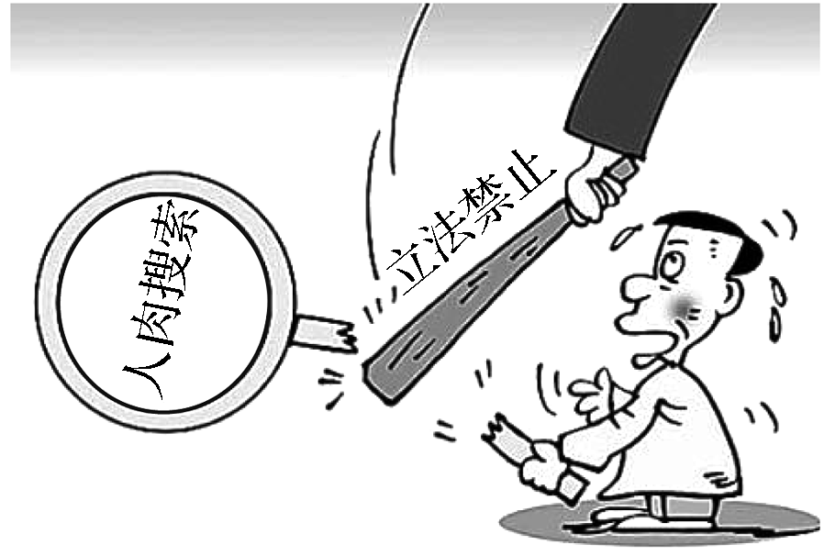
公民参与政治生活应坚持什么原则
正确进行“人肉搜索”
如果你爱他，把他放到人肉引擎上去，你很快就会知道他的一切；如果你恨他，把他放到人肉引擎上去，因为那里是地狱……

Slide 18
“人肉搜索”指利用现代信息科技，变传统的网络信息搜索为人找人、人问人、人碰人、人挤人、人挨人的关系型网络社区互动，变枯燥乏味的查询过程为“一人提问，八方回应”的搜索。人肉搜索到底是福是祸呢？在强大的搜索功能背后，隐藏的暴力和侵犯隐私权等因素也着实让人担忧。
[问题探究]
(1)你使用过“人肉搜索”吗？你认为在使用“人肉搜索”时最应该强调的是什么？(科学精神、法治意识、公共参与水平2)
(2)有人认为，网络是虚拟的世界，网民什么话都可以说。试评析这一观点。(科学精神、法治意识、公共参与水平3)

Slide 19
提示：(1)据实回答。我认为公民在使用“人肉搜索”时最应该强调的是要坚持权利与义务统一的原则。
(2)①我国是人民民主专政的社会主义国家，人民是国家的主人，言论自由是我国公民享有的政治权利和自由之一。网民在网上充分发表个人的意见，是社会主义民主政治进步的表现。②在我国，公民的权利与义务是统一的。一方面，公民既要依法行使自己的权利，又要尊重他人的权利。另一方面，公民也要树立义务意识，自觉履行公民义务。③要坚持个人利益与国家利益相结合的原则。网上言论不能触犯法律法规，不能侵害他人正当利益。

Slide 20
[名师点拨]
1.权利与义务的关系
比较 |  | 权利 | 义务
区 别 | 含 义 | 指公民依法享有的权益，它表现为享有权利的公民有权作出一定的行为和要求他人作出相应的行为 | 指公民依法应当承担的某种责任，它表现为负有义务的公民必须作出一定的行为或禁止作出一定的行为
 | 特 点 | 权利是法定的、不可非法剥夺的；具有自愿性，某些权利是可以放弃的 | 义务具有强制性，不能放弃

Slide 21
联系 | (1)在我国，公民的权利与义务是统一的，二者不可分离。权利与义务在法律关系上是相对应而存在的，权利与义务都是实现人民利益的手段和途径。公民在法律上既是权利的主体，又是义务的主体。权利的实现需要义务的履行，义务的履行确保权利的实现。(2)两者是相辅相成的。一方面，公民充分享有和行使权利，调动积极性，更加自觉地履行公民的义务；另一方面，公民自觉履行义务，为公民享有和行使权利创造更加有利的条件

Slide 22
2.关于权利与义务的关系的几个误区
错误认识 | 正确认识
等同论：权利即是义务，义务即是权利 | 权利和义务是有严格界限的，不能将二者等同起来
割裂论：权利和义务是可以分离的 | 权利和义务是统一的，不能将二者割裂开来
先后论：先享有权利，后履行义务 | 这种理论实质上割裂了权利和义务的关系
侧重论：享有权利比履行义务更重要 | 权利和义务是统一的，不能说哪一个更重要
均等论：享有多少权利就履行多少义务 | 公民享有的权利和履行的义务不可能完全等量

Slide 23
3.权利与权力的区别
权利与权力是两个不同的概念，前者属于法律上的概念，后者则属于政治上的概念。区别在于：
(1)行使主体不同。权利的行使是一般的主体，而权力的行使主要是国家机关。
(2)处理方式不同。权利一般可以放弃和转让，而权力必须依法行使，不得放弃和转让。
(3)推定规则不同。权利的推定规则为“法无禁止即自由”。而权力只以明文规定为限，“法无授权即禁止”。
(4)对应面不同。权利一般与义务相对应，权力一般与服从相对应。

Slide 24
[评价情景] 公民权利与义务这一知识点，常结合一些人的观点或参与政治生活的行为，考查学生的科学精神、法治意识和公共参与等素养。

Slide 25
公民参与政治生活坚持的原则
[例2] (法治意识、公共参与)网络技术的迅速发展大大拓展了人们的言论空间，但互联网终究不是法外之地。2018年12月，贵阳市民秦某因在微信上留言侮辱牺牲民警马金涛被刑事拘留。这启示我们，公民在利用网络时必须( )
①正确行使权利，自觉履行义务 ②增强权利意识，维护个人利益 ③遵守宪法法律，坚持有序参与 ④采取各种手段，充分表达意愿
A.①③ B.①④
C.②④ D.②③

Slide 26
解析 材料启示我们，公民在利用网络时必须正确行使权利，自觉履行义务，遵守宪法法律，坚持有序参与，①③符合题意；公民在利用网络时要依法维护个人合法利益，而不是笼统地维护个人利益，②说法错误；公民在利用网络时必须采取合法手段充分表达意愿，而不是采取各种手段充分表达意愿，④说法错误；正确选项为A。
答案 A

Slide 27
权利与义务的关系
[例3] (科学精神、法治意识)加拿大人康明凯被报因涉嫌从事危害中国国家安全的活动，于2018年12月10日，被北京市国家安全局依法审查。不要以为拿到了中国的签证，就能在中国为所欲为，入了中国就必须遵守中国的法律，谁也不能越过雷池。这说明( )
A.公民的权利与义务都是由政府规定的
B.公民既要享受权利，又要认真履行义务
C.公民应先享受权利，后履行义务
D.公民要享受权利，必须先履行义务

Slide 28
解析 在我国，公民的权利与义务是统一的，二者不可分离。权利与义务在法律关系上是相对应而存在的，权利与义务都是实现人民利益的手段和途径。公民在法律上既是权利的主体又是义务的主体。权利的实现需要义务的履行，义务的履行确保权利的实现。我国公民要树立权利意识，珍惜公民权利；也要树立义务意识，自觉履行公民义务，B适合题意；A、C、D均是错误的。
答案 B

Slide 29
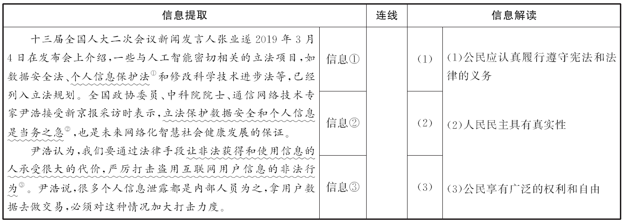
互联网不可随意挖掘用户数据
注：把左栏的“信息提取”与右栏的“信息解读”通过“连线”形式一一对应。

Slide 30
【跟踪训练】
1.中国人大网公布了《十三届全国人大常委会立法规划》，拟提请审议个人信息保护法，这也这意味着个人信息保护将迎来专门立法。保护个人信息旨在( )
①保护公民合法权益 ②维护社会秩序 ③实现公民政治权利 ④打击违法犯罪
A.①② B.①③ C.②④ D.③④
解析 我国拟立法保护个人信息，这样做的目的在于保护公民合法权益，维护社会秩序，①②正确；新中国建立之时，我国公民就已实现了其政治权利，③中的“实现”说法错误，排除；打击违法犯罪是保护公民个人信息的手段，不是目的，④与材料不符，排除。故本题选A。
答案 A

Slide 31
2.全国政协委员尹浩认为，我们要通过法律手段让非法获得和使用信息的人承受很大的代价，严厉打击盗用互联网用户信息的非法行为。由此可见( )
①我国公民享有广泛的政治权利 ②宪法和法律是公民的根本行为准则 ③公民权益的实现具有法律保障 ④任何公民的权利都受到国家保护
A.①② B.②③
C.①③ D.①④

Slide 32
解析 自然人的个人信息受法律保护并不是公民的政治权利，故材料没有体现我国公民享有广泛的政治权利，①不选；最新《民法总则》规定“自然人的个人信息受法律保护”这说明宪法和法律是公民的根本行为准则，也说明公民权益的实现具有法律保障，②③正确；任何公民的合法权利都受到国家保护，④说法不准确，故本题答案应为B。
答案 B

Slide 33


